Slide 1
Mito, Religione, filosofia
Corso n.155
Mariella Valenti

Slide 2
Esempi di religioni monoteiste : il Cristianesimo
Mito, Religione, Filosofia
Quarta conversazione
Mariella Valenti
Corso n. 155

Slide 3
IL Cristianesimo: le fonti
Il nuovo Testamento, Lettere degli Apostoli, Apocalisse, sono i primi testi rielaborati all’interno delle segrete comunità cristiane ,che ci forniscono notizie ed il messaggio più vicino a Cristo.
Anche questi testi vanno letti con la solita criticità sottolineando la figura dell’autore, della lingua , diversa da quella di Cristo, che predicava in aramaico.
I Vangeli apocrifi non sono riconosciuti, cioè sono esclusi dal canone.

Slide 4
Struttura del Vecchio
e del Nuovo testamento

Slide 5
La storia e le fonti
Per la ricostruzione storica dell’Islam il Corano non è uno strumento utile, in quanto non contiene racconti, fatti ; gli accenni ad episodi sono oscuri , i luoghi sono inesistenti.
La redazione ufficiale del testo è fissata nel 653 d.c. al tempo del califfo Othman; non possediamo nessun codice dell’epoca e sappiamo che circolavano altre versioni.
Anche la scrittura era diversa: alcuni segni indicavano più consonanti e inoltre non era vocalizzata.
La prima biografia di Maometto risale al 768 ad opera di Ibn Ishaq

Slide 6
Cosa ci racconta la storia
Il contesto: il mondo beduino all’interno dell’Arabia; il ruolo di La Mecca dominata dalla tribù dei Quraysh divenuto centro commerciale e religioso.
Maometto (il benedetto) nacque nel 571 nel gruppo degli Hasfim; poco si sa della sua infanzia e prima giovinezza. Cammelliere, sposò Khadigia ricca vedova con molti più anni di Maometto
Fino a 40 anni fu un sereno e abbiente padre di famiglia

Slide 7
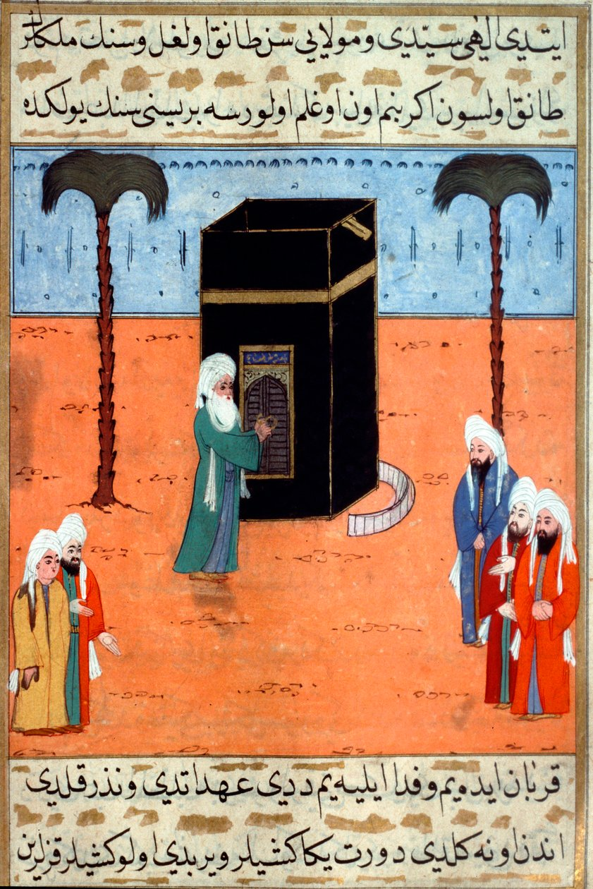
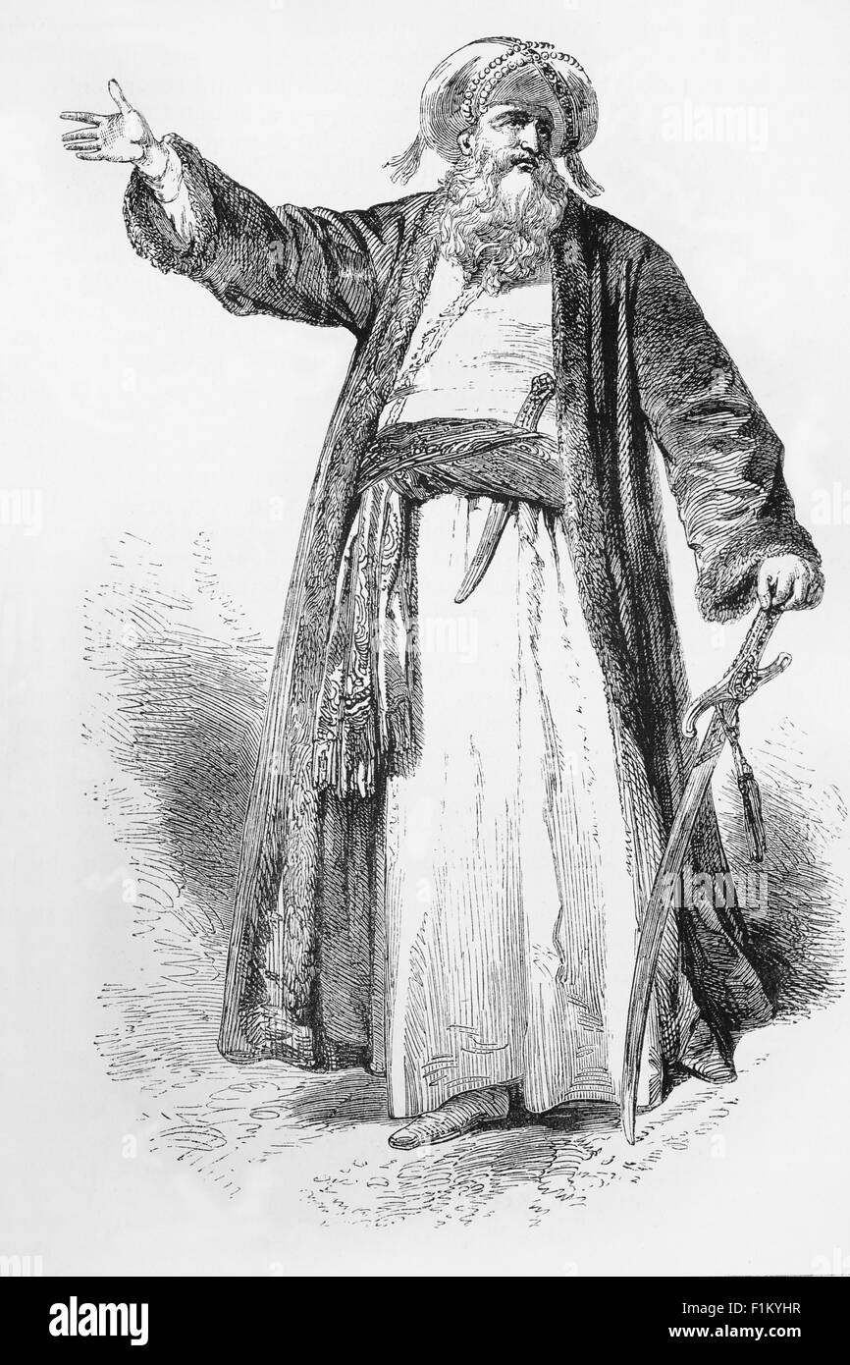
La Mecca
Maometto

Slide 8
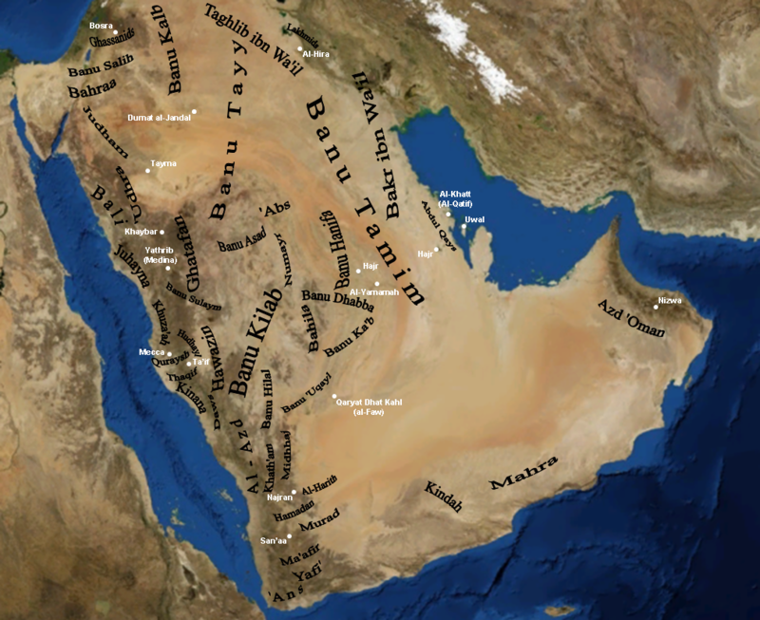
Arabia pre islamica

Slide 9
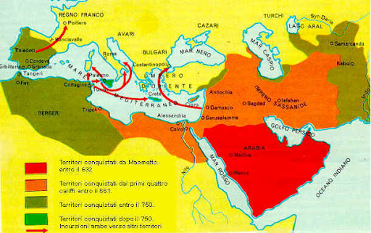
Arabia dopo Maometto

Slide 10
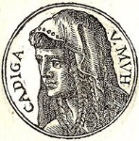
Maometto sposò la vedova Cadigia da cui ebbe 6 figli.
Alla sua morte ebbe 12 mogli, ma un solo figlio

Slide 11
Le rivelazioni : Maometto profeta
Attraverso contatti con cristiani missionari cominciarono le prime riflessioni: nel 610 la prima rivelazioni attraverso l’Arcangelo Gabriele: Maometto fu scelto come inviato di Dio
Più tardi nuove rivelazioni: Dio unico, Inferno-Paradiso ; un versetto del Corano fa riferimento al mantello in cui Maometto tremante si avvolge (epilessia?)

Slide 12
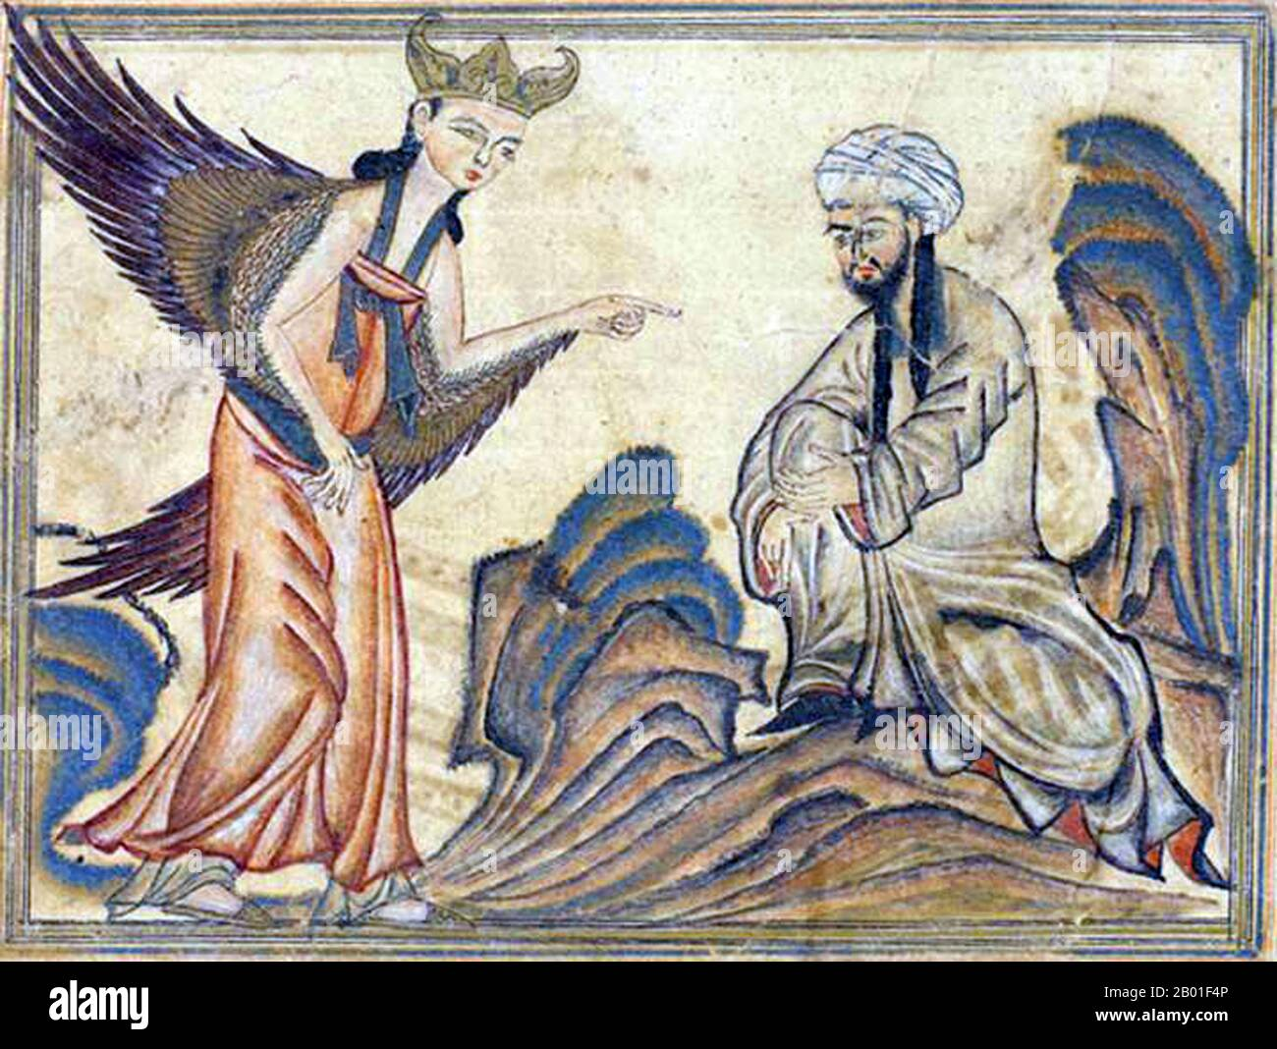
L’ arcangelo Gabriele si rivolge a Maometto:
«Salute a te, profeta di Allah»

Slide 13
La predicazione a La Mecca
Attorno a Maometto si mosse un piccolo gruppo che in 10 anni non arrivò a più di cento. I temi della predicazione insistevano sulla : carità, onestà, misericordia verso i deboli ; molti erano attratti anche dalle donazioni di Khadigia.
Maometto voleva coinvolgere il ceto dei maggiorenti, che invece gli erano contrari; affermava «volta le spalle al cieco e accogli con premura il ricco.»
Nuova illuminazione: Gerusalemme diventa una città sacra

Slide 14
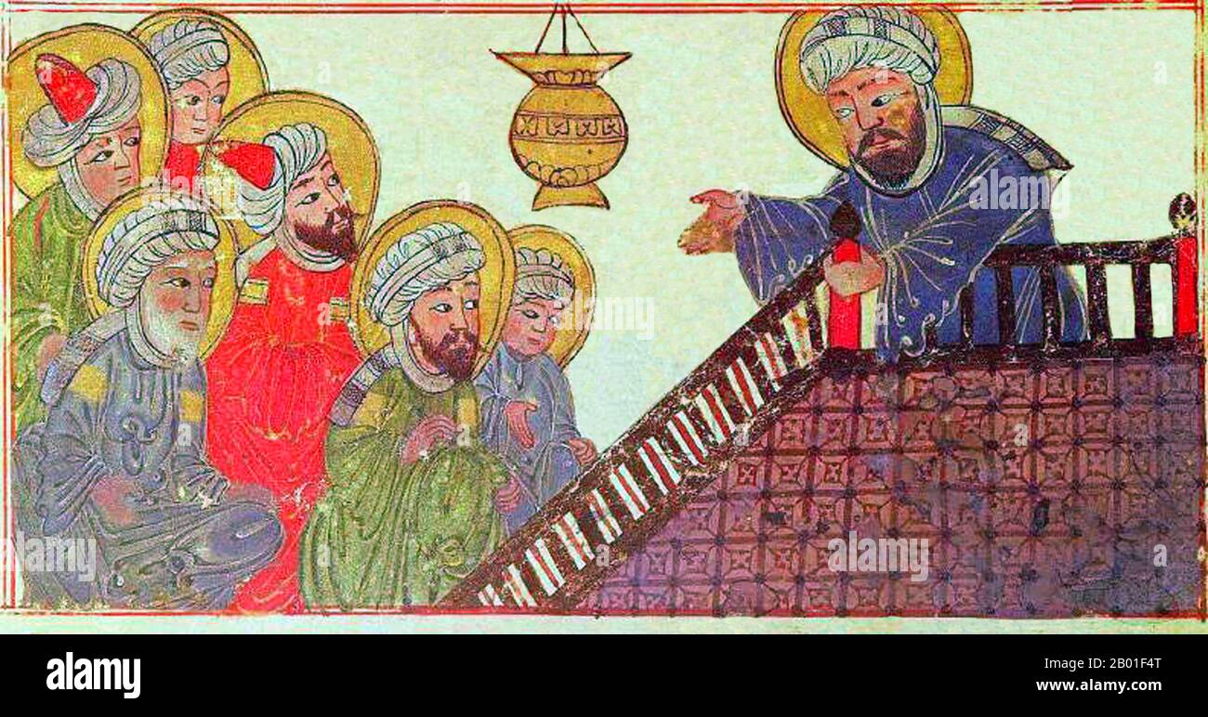
Sermone di Maometto vicino alla Mecca

Slide 15
Egira 622 d. c. (emigrazione)
Medina ,colonia fondata dagli ebrei, città araba piena di conflitti fra le diverse fazioni politiche-religiose: i cittadini erano alla ricerca di una figura che garantisse la pace.
620: incontro fra rappresentanti della città e un rappresentante di Maometto che rimase due anni a Medina.
622 : accordo fra Medina e rappresentanti di Maometto, che diverrà lo sceicco della città.
622 mese di settembre : Maometto ed i suoi fuggirono di notte silenziosamente e furtivamente da La Mecca, e arrivarono in sicurezza a Medina.

Slide 16
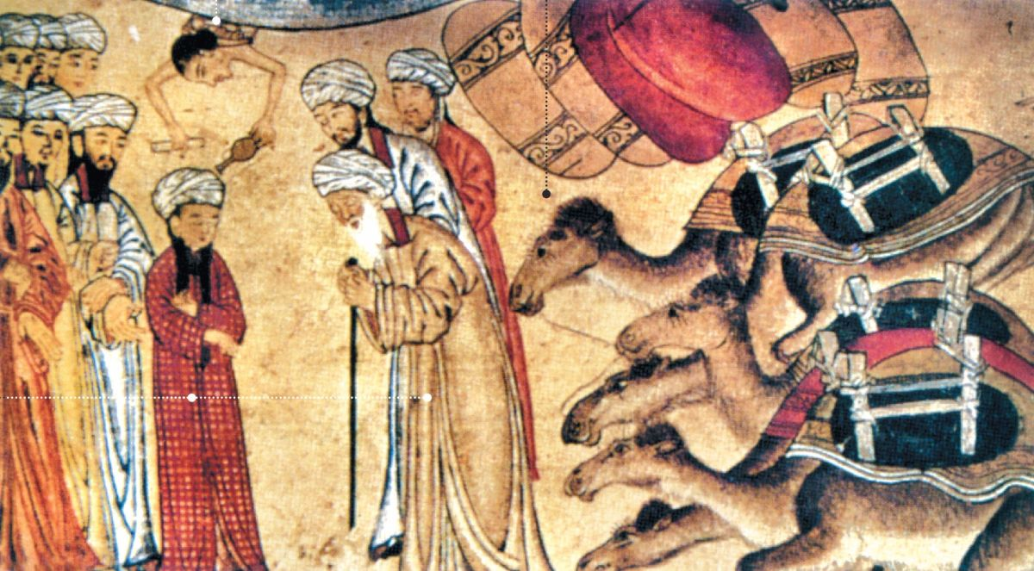
Egira: Maometto si trasferisce a Medina

Slide 17
Lo sceicco di Medina
Cominciò la attività di governatore della città; creando un Regolamento (Umma) che sacralizzava il centro della città, in cui non valevano le leggi tribali.
Il problema più importante era quello dei poveri. La soluzione furono le razzie alle carovane che transitavano verso La Mecca, svolte anche nel periodo sacro.
Di fronte alla indignazione degli abitanti di Medina Maometto ebbe una nuova rivelazione : « non è lecito fare guerra nel mese sacro, ma è più grave allontanarsi dalla via del Signore».
I successi militari, il bottino distribuito ai poveri, lo rendono famoso e rafforzano il suo ruolo.

Slide 18
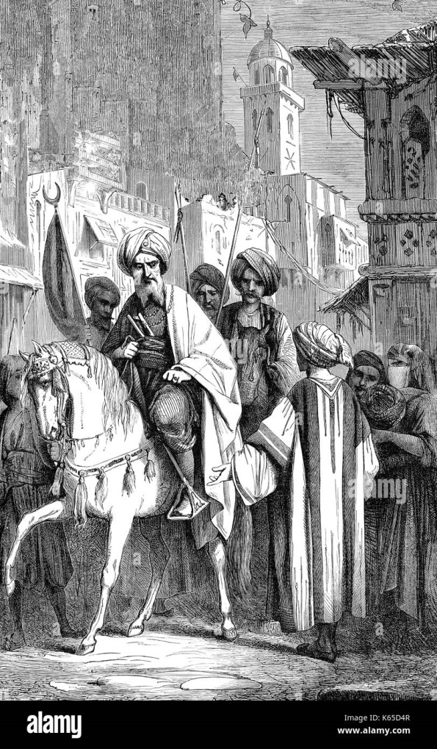
Maometto
sceicco di Medina

Slide 19
Maometto e le comunità ebraiche
Le tre comunità ebraiche di Medina gli erano ostili o indifferenti; in un primo tempo Maometto adottò alcune ritualità ebraiche: il sabato, la preghiera verso Gerusalemme per coinvolgere le comunità.
In seguito non essendo riuscito nel suo scopo, cambiò la ritualità: il venerdì e non più il sabato; la preghiera verso la Mecca ; la rielaborazione della Bibbia. La comunità ebraica per sopravvivere, nel 624 uscì da Medina.
Una nuova Rivelazione legittimò l’operato

Slide 20
Conquiste, sconfitte e vittorie
625-628 : Spedizioni militari a volte sconfitto e ferito: Rivelazione» chi si ritira non avrà danno, Dio lo compensa». Anche la violazione di precetti tribali (abbattimento dei palmizi di una comunità ebraica) viene giustificata da nuove Rivelazioni.
628-9 Si preparò l’attacco alla La Mecca con una nuova Rivelazione » entrerete nel Sacro tempio». Si arrivò ad un accordo di tregua decennale con i Meccani e venne rimandata di un anno l’entrata in città per il pellegrinaggio. Nel 629 primo pellegrinaggio a La Mecca deserta.
630: occupazione della città , rompendo la tregua (nuova Rivelazione).Trionfatore mostrò clemenza e distribuì il bottino (di una altra città) ai Meccani.
630: Rivelazione: attacco contro i cristiani, la spedizione ebbe uno scarso successo.
632 : pellegrinaggio e nuovi riti per eliminare ogni traccia di paganesimo. Al ritorno a Medina si ammalò e morì.

Slide 21
Il Corano
L’islam è un modello di vita completo in cui i doveri fondamentali sono i 5 pilastri.
Diffondere, evangelizzare(Jihad sforzo spirituale)
Modello di società: fratellanza e solidarietà
Moralità: l’ uomo islamico è al centro del creato, non ha peccato originale, è dotato di libero arbitrio. Fa esperienza della vita con moderazione
Famiglia : si accetta la poligamia, le donne sono trattate con rispetto; sul velo non ci sono indicazioni, si parla solo di decenza nell’abbigliamento.

Slide 22
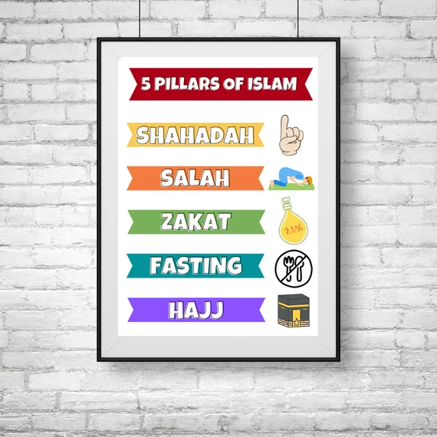
I cinque pilastri dell’ Islam
Testimonianza di fede
La preghiera
L’elemosina
Il digiuno
Il pellegrinaggio

Slide 23
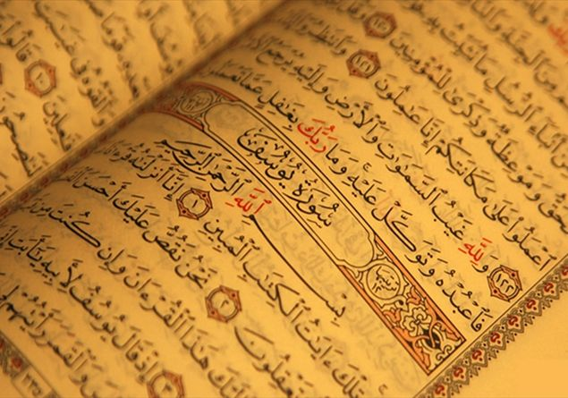
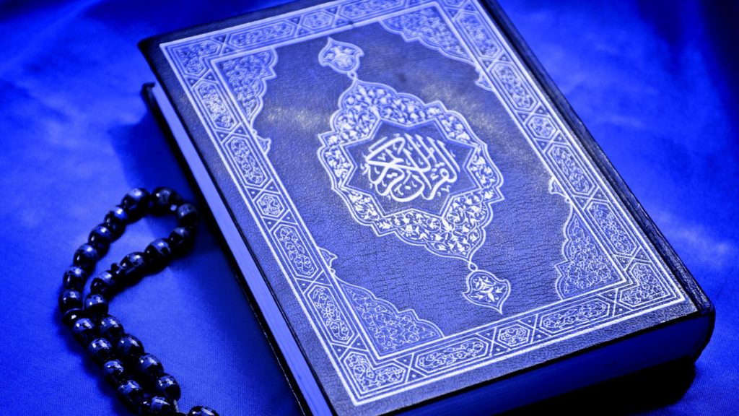
Il corano
e la sua scrittura

Slide 24
Sunniti e Sciiti
La Sunna comprende i fatti e i detti attribuiti al Profeta.
Si definiscono Sunniti coloro che ritengono la Sunna ispirata da Allah al pari del Corano.
Si definiscono Sciiti coloro che non la ritengono di ispirazione divina.

Slide 25
Islamismo e filosofia
Gli intellettuali islamici nel IX°-X° sec. conobbero la filosofia classica attraverso traduzioni o direttamente dal greco.
Tentarono una sintesi fra Platone ed Aristotele e cercarono modi conciliare la filosofia con l’Islam.
Averroè( Cordova 1126-Marocco 1198) distinse fra religione da filosofia e considerò quest’ultima più adatta agli uomini colti.
Molti e notevoli i contributi in medicina, fisica, musica, diritto.

Slide 26
Esempi di religioni monoteiste : l’Islam
Mito, religione , filosofia
Grazie
Fine
Corso n. 155
Mariella Valenti

